Slide 1
MAESTRÍA EN GESTIÓN DE SISTEMAS DE INFORMACIÓN E INTELIGENCIA DE NEGOCIOS
VICERRECTORADO DE INVESTIGACIÓN, INNOVACIÓN Y
TRANSFERENCIA DE TECNOLOGÍA
CENTRO DE ESTUDIOS DE POSGRADOS
Autor: Medardo Angel Silva Y.
Director: Ms. Juan Pablo Zaldumbide.

Slide 2
PROYECTO DE TITULACIÓN
Detectar accesos no autorizados tempranos a través del análisis de pistas de auditoria generadas por la plataforma SIIPNE3w de la Policía Nacional usando aprendizaje automático.

Slide 3
INTRODUCCION
1

Slide 4
ANTECEDENTES
8000 intentos/min
Ataques a paginas gubernamentales, desde detención de Julian Assange. Mintel 2019
20 millones datos
Información personal sensible expuesta en Novaestrat. vpnMentor, 2019

Slide 5
80% ataques
ANTECEDENTES
Son perpetrados por empleados o exempleados de la compañía

Slide 6
DELITOS CON MAYORES DENUNCIAS
ANTECEDENTES
COIP. Art. 234: Acceso no consentido a un sistema informático, telemático de telecomunicaciones. Art. 232: Ataque a la integridad de sistemas informáticos. Art. 230: Interceptación ilegal de datos. Art. 229: Revelación ilegal de base de datos. Fuente: Fiscalía General del Estado

Slide 7
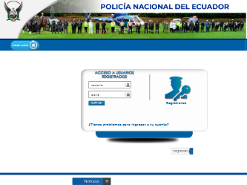
PLANTEAMIENTO PROBLEMA
SIIPNE3w - PN
Análisis de datos a pie de bitácoras.
Falta de recursos, obsolescencia de equipos, capacitaciones deficientes, aplicación de métodos no adecuados impulsan dicho habito de trabajo.
Detección tardía de valor de la información recopilada en sus pistas de auditoria
Accesos inusuales de usuarios internos a SIIPNE3w.

Slide 8
OBJETIVO GENERAL
Desarrollo de un modelo de aprendizaje automático para detectar accesos no autorizados de manera temprana a través del análisis de pistas de auditoria generadas por la plataforma SIIPNE3w de la Policía Nacional.

Slide 9
OBJETIVOS ESPECIFICOS
OE1
Realizar una revisión de la literatura para determinar posibles soluciones y recomendaciones existentes para detectar accesos no autorizados de manera temprana a través del análisis de pistas de auditoria utilizando herramientas de aprendizaje automático.
OE2
Aplicación de algoritmos supervisados para la detección de accesos no autorizados de manera temprana a través del análisis de pistas de auditoria
OE3
Evaluar los resultados obtenidos mediante métricas comunes de validación de algoritmos de aprendizaje automático, para verificar la eficiencia del modelo usado para la detección de accesos no autorizados.

Slide 10
HIPOTESIS
AS
V. Independiente
El uso de aprendizaje automático como herramienta de Business Intelligence permite detectar accesos no autorizados de manera temprana en la plataforma SIIPNE3w de la Policía Nacional a través del análisis de sus pistas de auditoria.
V. Dependiente

Slide 11
PREGUNTAS DE INVESTIGACIÓN.
OE1.-RQ1.1
¿Cuáles son los estudios existentes sobre detección de accesos no autorizados a sistemas de información usando datos de pistas de auditoría?.
OE2.-RQ2.1
¿Cuáles son los algoritmos supervisados que mejor se ajustan al caso de estudio?.
OE3-RQ3.1
¿Es posible la generación de una línea base para detectar accesos no autorizados mediante las herramientas de Business Intelligence que se va a utilizar? .
OE1.-RQ1.2
¿Cuáles son las herramientas de ML open source que mejor se ajustan para el cumplimiento de los objetivos?.
OE2.-RQ2.2
¿Cuáles son las fuentes de datos que mejor se ajustan al caso de estudio?
OE3-RQ3.2
¿Cuáles son las métricas usadas para evaluar la aplicación de algoritmos de aprendizaje automático?

Slide 12
METODOLOGIA
2
DE LA INVESTIGACIÓN

Slide 13
CASO ESTUDIO-YIN R.
METODOLOGIA
Visión. Objetivos,
Protocolo de campo->Lineamientos.
Preguntas de Inv.
Propósito. Detectar Accesos inusuales con AS
Unidad de Análisis.
Interpretar Resultados->Comparar Proposiciones rivales
Preparación
Plan
Diseño
Recolección
Varias Fuentes->audit log, geoIP, data siipne3
BD->set Datos,
cadena de evidencia->Actividades según CRISP-DM. Fase 3
Reporte
Análisis
CRISP-DM
Formato
Pregunta-respuesta

Slide 14
DESARROLLO
3
DEL PROYECTO

Slide 15
Comprensión del Negocio
Comprensión de los Datos
CRISP-DM
Preparación de los Datos
Implementación
Modelamiento
Evaluación
Objetivo: Identificar instancias inusuales
Recursos: HW,RRHH
Fuentes: Log-in-out, BD Policial ,geoIP
Herramientas. Python y Jupyter, pandas, sckilearn
Técnicas. Método Codo, entropía, ajuste parámetro, matriz confusión
Criterio éxito: Comparación proposiciones rivales Decision Tree, Isolation Forest

Slide 16
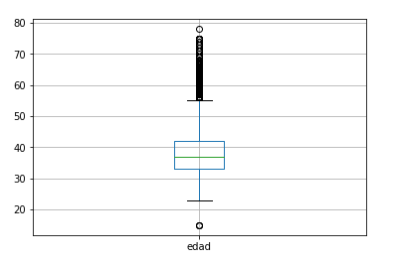
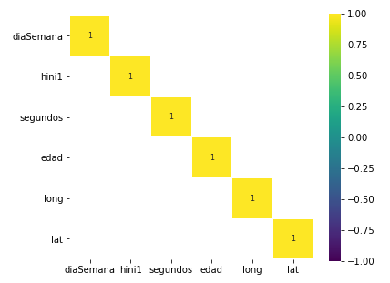
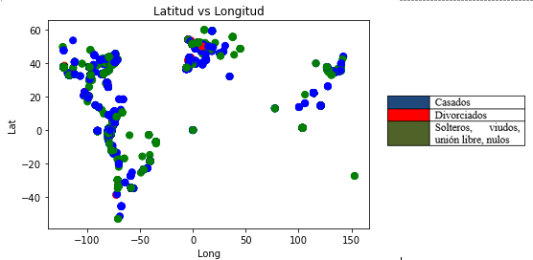
Comprensión del Negocio
Comprensión de los Datos
Preparación de los Datos
Implementación
Modelamiento
Evaluación
Captura Datos,
SQL-Py
EDA
MTC, Outliers, Corr, Caja y Bigotes
Set Datos.

Slide 17
Comprensión del Negocio
Comprensión de los Datos
Preparación de los Datos
Implementación
Modelamiento
Evaluación
Selección
Limpieza
Construcción
Integración
Formateo
Campo | Tipo de Dato | Descripción
diaSemana | int64 | Día de la semana (0-7) conectado
hini1 | int64 | Hora inicio de conexión. (0-24)
segundos | int64 | Tiempo en segundos conectado
estadoCivil | Object | Estado Civil del usuario
sexo | Object | Sexo del usuario
situacion | Object | Situación en la institución del usuario.
edad | float64 | Edad del usuario
long | float64 | Coordenada longitud
lat | float64 | Coordenada latitud

Slide 18
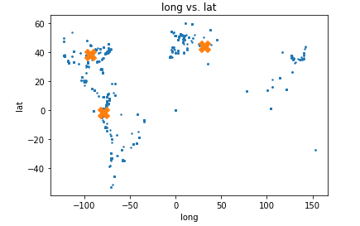
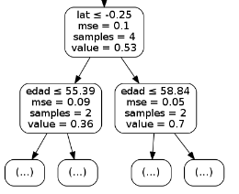
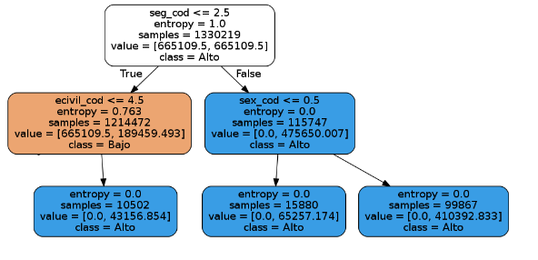
Comprensión del Negocio
Comprensión de los Datos
Preparación de los Datos
Set datos
Implementación
Modelamiento
Evaluación
Clustering par aEtiquetar
ANS. isolation Forest
70% train
Label s
Set datos
35%
twin
35%
twin
AS. Decision Tree
15%
valid
15%
test
70% train
Label p
Label s
Set
data
p
s
Set
datos
s
p
Label p

Slide 19
Comprensión del Negocio
Comprensión de los Datos
Preparación de los Datos
Implementación
Modelamiento
Evaluación
Árbol de Decisiones. |  |  |  |  | Isolation Forest
 | Precision | recall | F1-score | Support |  | Precision | recall | F1-score | support
1 (Anomalía) | 1.00 | 0.78 | 0.88 | 34481 | -1 (Anomalía) | 0.91 | 0.91 | 0.91 | 6652
0 (Normal) | 0.97 | 1.00 | 0.99 | 250566 | 1 (Normal) | 1.00 | 1.00 | 1.00 | 658457
Accuracy |  |  | 0.97 | 285047 |  |  |  | 1.00 | 665109
Macro avg | 0.99 | 0.89 | 0.93 | 285047 |  | 0.95 | 0.95 | 0.95 | 665109
Weighted avg | 0.97 | 0.97 | 0.97 | 285047 |  | 1.00 | 1.00 | 1.00 | 665109
Nota. Comparación de resultados entre modelos Isolation Forest y Árbol de Decisión.

Slide 20
RESULTADOS OBTENIDOS
4
DEL PROYECTO

Slide 21
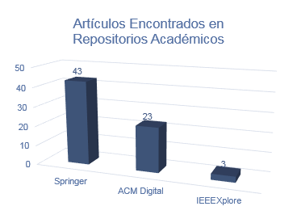
RESULTADOS
R1.1
R1.2

Slide 22
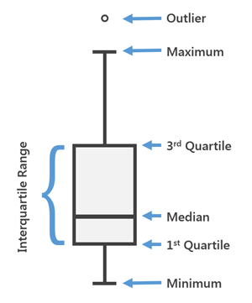
RESULTADOS
R2.1
R2.2

Slide 23
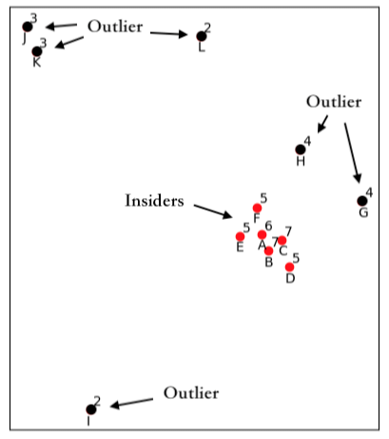
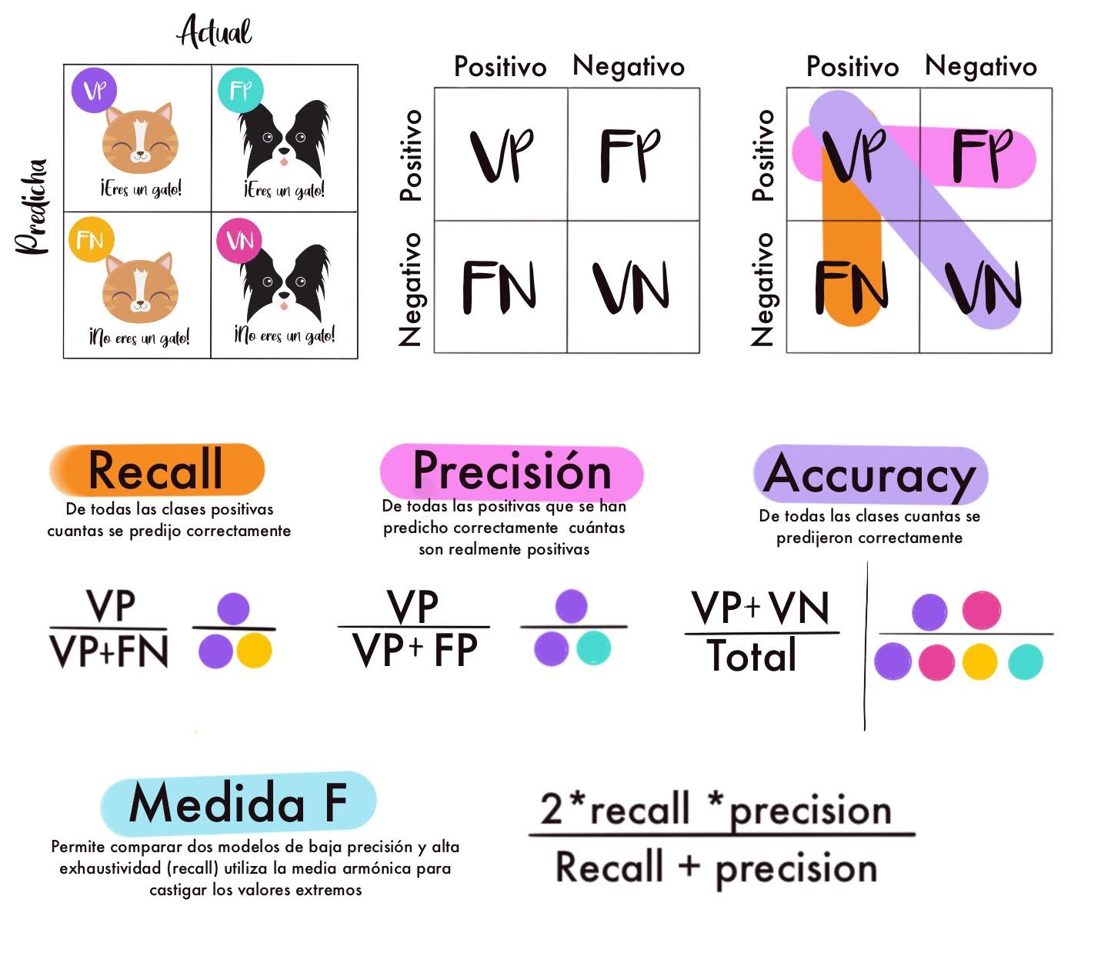
RESULTADOS
R3.1
R3.2

Slide 24
CONCLUSIONES
5
DEL PROYECTO

Slide 25
CONCLUSIONES
Los accesos no autorizados se puede detectar con algoritmos supervisados y no supervisados, identificando outliers. (valores atípicos).
La aplicación de algoritmos supervisados requiere etiquetación de calidad (representa un desafío).
Isolation Forest (91% F1-score) detecta anomalías mucho mejor que Decision Tree (88% F1-score).
Se rechaza la hipótesis para el caso de estudio, al comparar los resultados de proposiciones rivales,

Slide 26
RECOMENDACIONES
Implementar mecanismos para almacenar etiquetas en los datos del SIIPNE3w para una mejor aplicación de los algoritmos supervisados
Mejorar la captura de datos relacionados a geolocalización en el sistema SIIPNE3w.
Utilizar el modelo elaborado como una línea base para la generación de conocimiento relacionado a la detección de accesos no autorizados
Mejorar los recursos tecnológicos de hardware para la aplicación de algoritmos de aprendizaje automático con una mayor cantidad de datos

Slide 27
FUTUROS TRABAJOS
Ahondar en el estudio de técnicas para etiquetar datos, las cuales son necesarias en la aplicación de algoritmos supervisados
Profundizar el estudio agregando dimensiones al set de datos como: lugar de acceso y de trabajo, permisos, horarios laborales y de uso.
Utilizar otros técnicas de clasificación como clasificación multiclase en lugar de clasificación binaria.

Slide 28
CONTÁCTAME
Ing. Medardo Silva Y.
0995046500
melo_silva@yahoo.es

Slide 29
THANKS!
Any questions?

